Slide 1
PHP 基本程式概念
吳智鴻 教授
國立臺中教育大學 數位內容科技學系
email:chwu@mail.ntcu.edu.tw
Website: Chwu.weebly.com

Slide 2
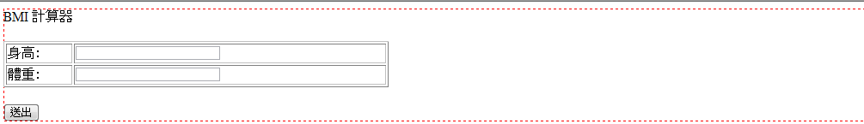
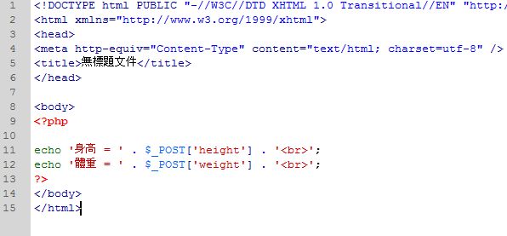
兩個網頁間互傳參數
Input.php
Result.php
height
weight

Slide 3
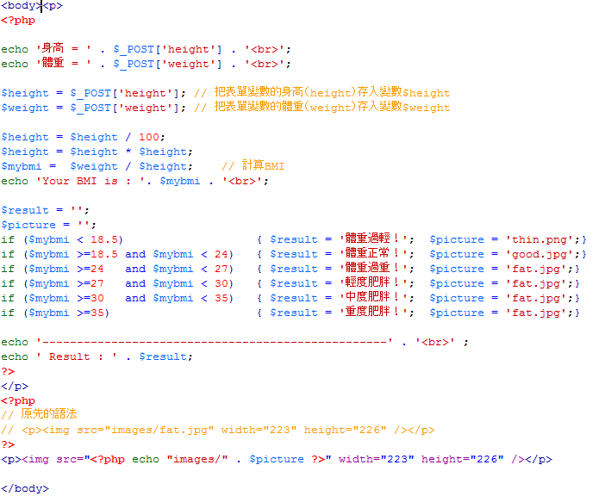
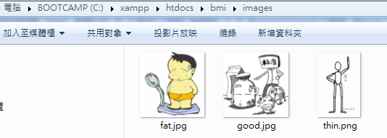
用PHP控制不同條件下顯示不同圖片
準備的圖片
要記得放在\images目錄底下
圖片控制
比對一下這兩行

Slide 4
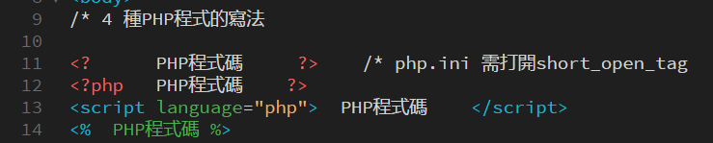
4種PHP程式的寫法

Slide 5
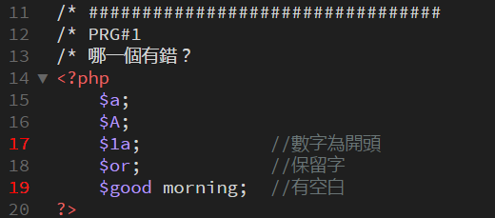
PRG#1 變數命名規則

Slide 6
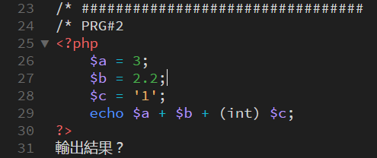
PRG#2 資料型別轉換
6.2

Slide 7
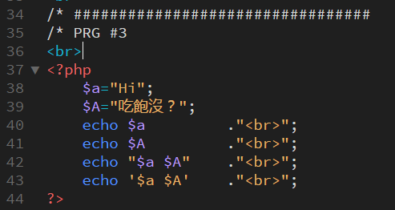
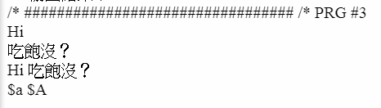
PRG#3 列印變數資料

Slide 8
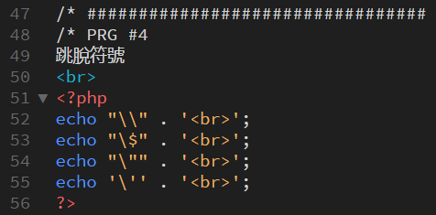
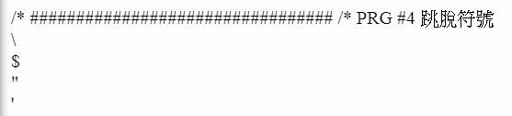
PRG#4 跳脫符號顯示

Slide 9
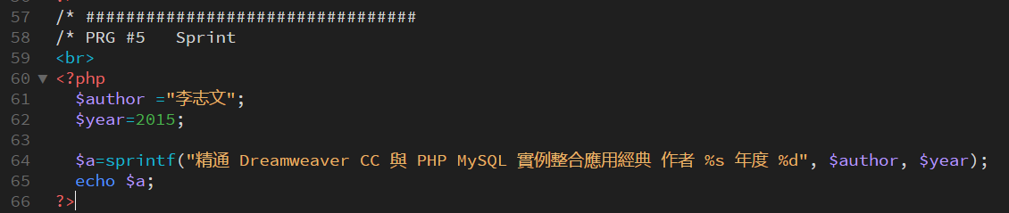

PRG #5 Spring的用法 (重要)
在資料庫程式中，利用Spring來產生SQL指令。

Slide 10
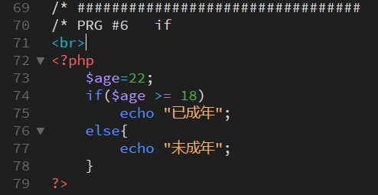

PRG#6 if 判斷式

Slide 11
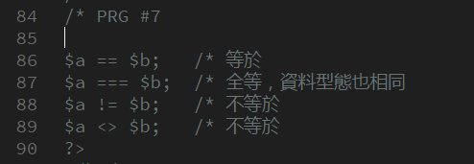
PRG#7 判斷相等

Slide 12
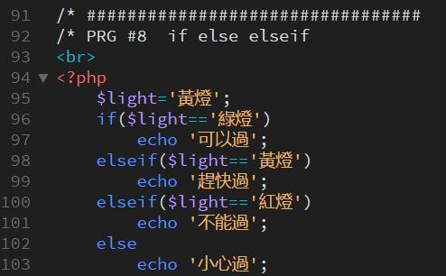

PRG#8 if else elseif

Slide 13
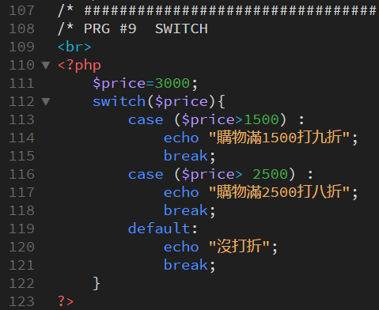

PRG#9 switch

Slide 14
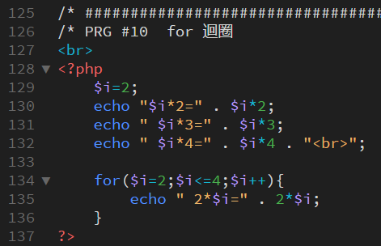

PRG#10 for迴圈

Slide 15
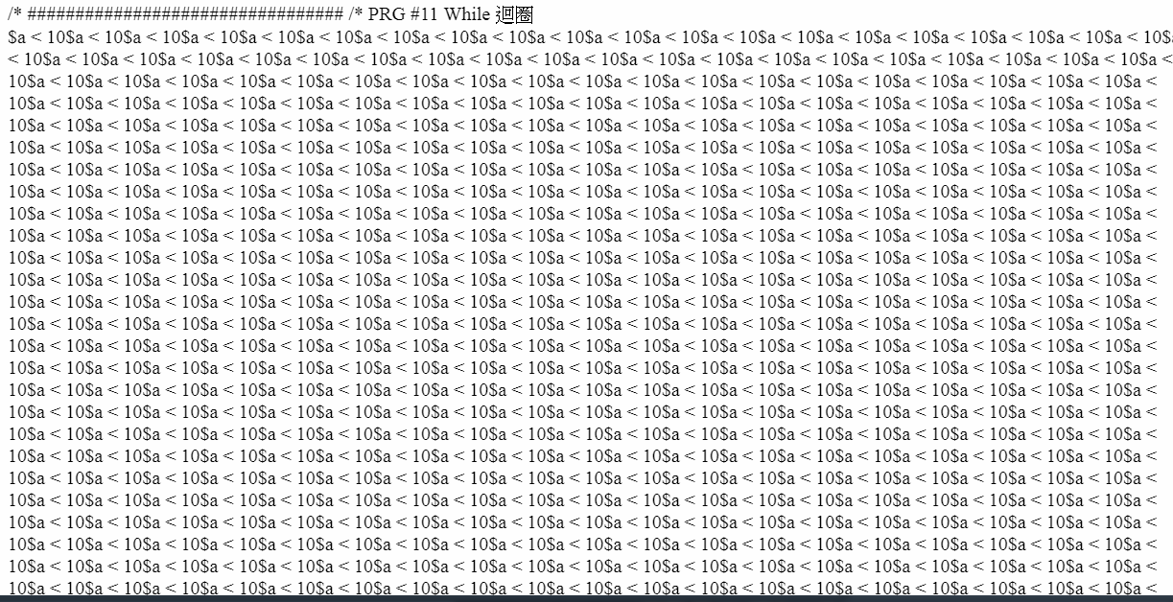
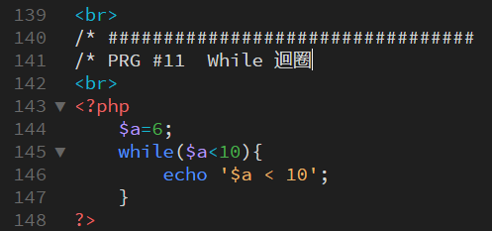
PRG#11 while迴圈

Slide 16
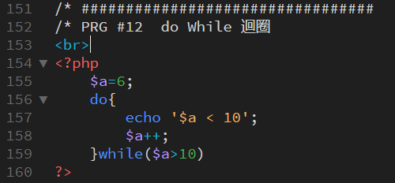
PRG#12 do while迴圈

Slide 17
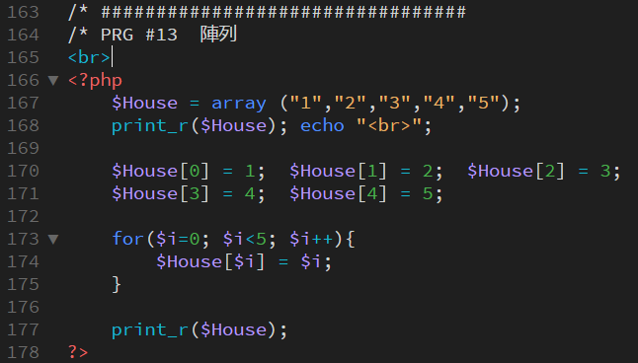

PRG#13 陣列

Slide 18
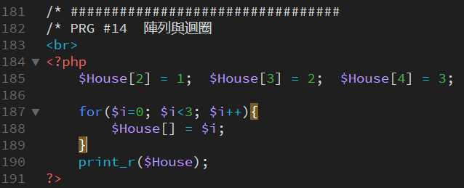

PRG#14 陣列與迴圈

Slide 19
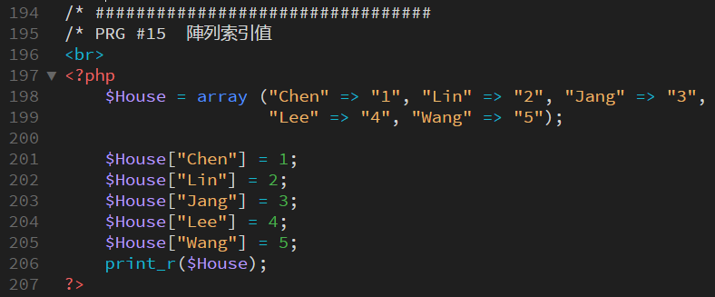

PRG#15 陣列索引值

Slide 20
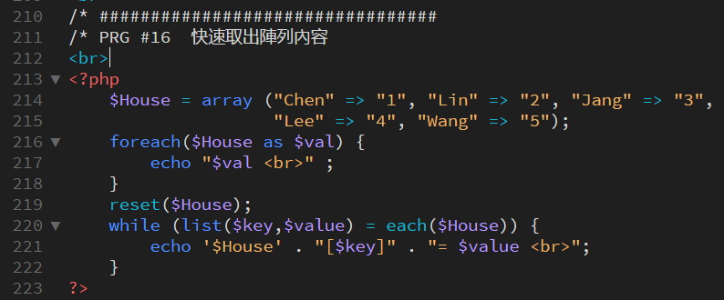
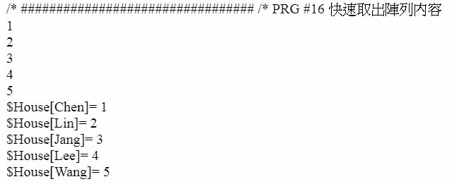
PRG#16 快速取出陣列內容

Slide 21
Cookie & Session

Slide 22
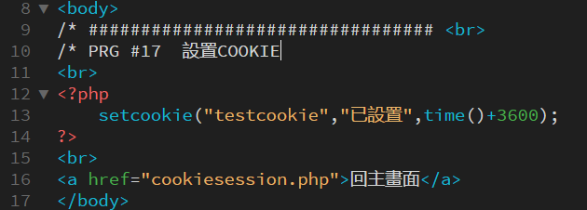
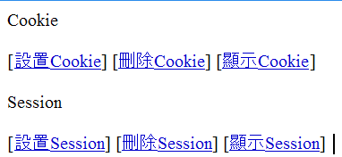
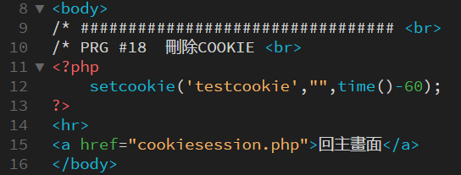
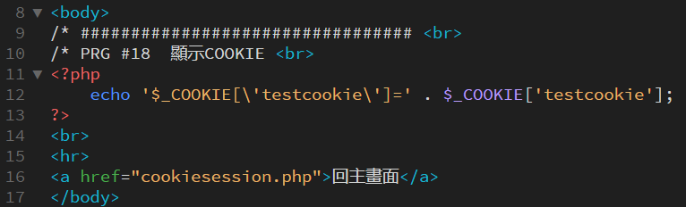
PRG#17 設置cookie

Slide 23
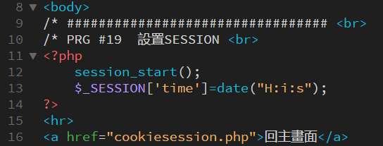
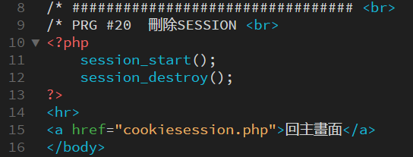
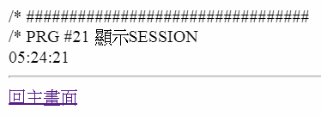
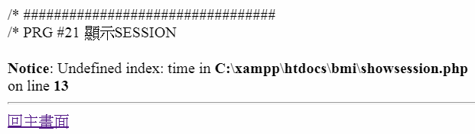
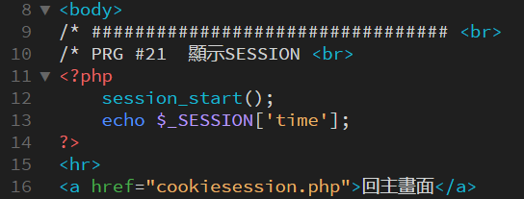
PRG#19 設置session

Slide 24
課堂練習
撰寫Cookie & Session程式

Slide 25
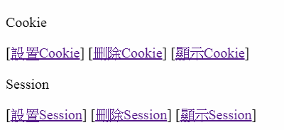
完成以下程式
Cookiesession.php
Setcookie.php (設置cookie程式) Setsession.php (設置session程式)
Delcookie.php (刪除cookie程式) Delsession.php (刪除session程式)
Showcookie.ph (顯示cookie程式) Showsession.ph (顯示session程式)

